Slide 1


Redes de Distribución de Contenido (CDN)
Las Redes de Distribución de Contenido (CDN) son sistemas de servidores distribuidos geográficamente que entregan contenido web a los usuarios de manera eficiente y rápida. Estas redes almacenan y distribuyen contenido estático como imágenes, videos, hojas de estilo y scripts, mejorando la experiencia del usuario final.

Slide 2
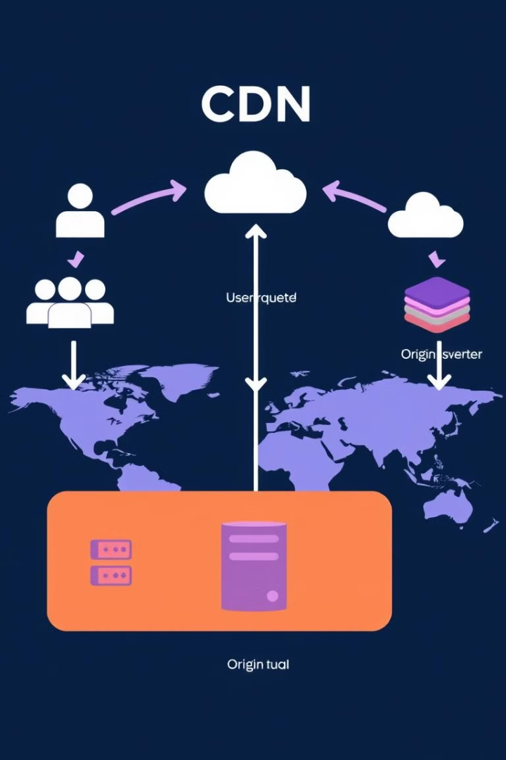



Funcionamiento de un CDN
Distribución Global
Los CDN tienen servidores ubicados estratégicamente alrededor del mundo para proporcionar contenido a los usuarios desde la ubicación más cercana.
Entrega Rápida
Al servir el contenido desde los servidores locales, los CDN reducen la latencia y aumentan la velocidad de carga de las páginas web.
Escalabilidad
Los CDN pueden manejar grandes volúmenes de tráfico y solicitudes de usuarios sin que se vea afectado el rendimiento.

Slide 3

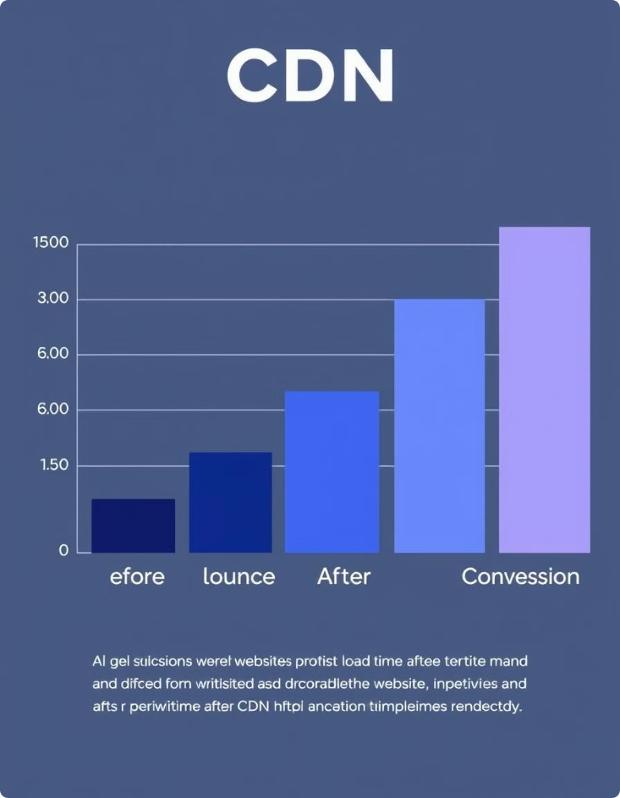
Ventajas de utilizar un CDN
1
Mejora de la Experiencia del Usuario
2
Ahorro de Ancho de Banda
Los usuarios disfrutan de una navegación más rápida y fluida gracias a la entrega de contenido desde servidores cercanos.
Al distribuir el contenido desde múltiples ubicaciones, los CDN reducen la carga en los servidores de origen.
3
Aumento de la Disponibilidad
4
Mejor Rendimiento
La entrega de contenido desde servidores ubicados estratégicamente mejora los tiempos de carga y respuesta.
Los CDN ofrecen redundancia y tolerancia a fallos para garantizar la accesibilidad del contenido.

Slide 4
Contenido Distribuido a través de un CDN
Contenido Estático
Contenido Dinámico
Archivos Descargables
Imágenes, hojas de estilo CSS, scripts JavaScript, archivos multimedia y otros recursos que no cambian con frecuencia.
Algunos CDN también pueden acelerar la entrega de contenido generado dinámicamente, como páginas web o API.
Distribución eficiente de archivos como documentos, aplicaciones y otros recursos que los usuarios necesitan descargar.

Slide 5

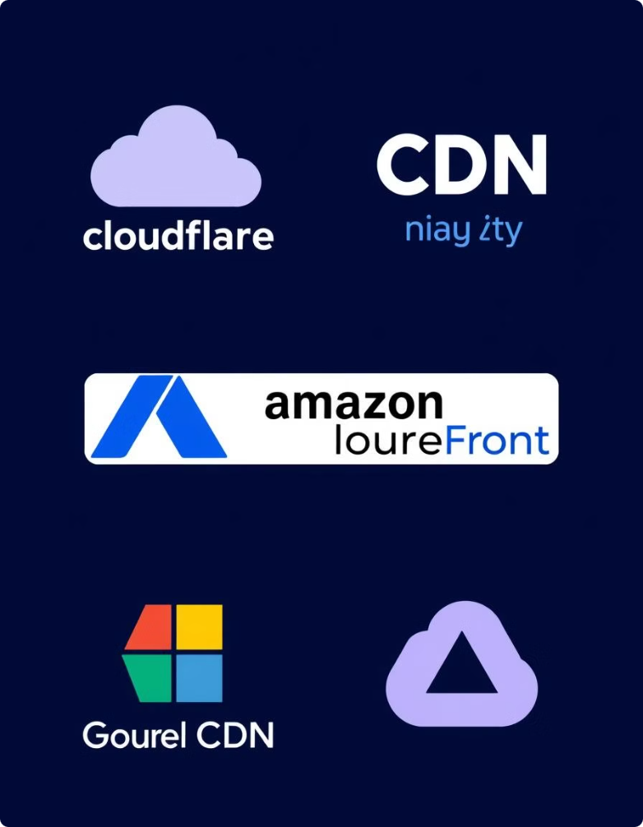
Proveedores de CDN
Cloudflare
Amazon CloudFront
Uno de los CDN más populares, con una red global de alta velocidad y servicios adicionales como protección contra ataques DDoS.
CDN de Amazon Web Services, que integra perfectamente con otros servicios de la plataforma en la nube de AWS.
Microsoft Azure CDN
Google Cloud CDN
Solución CDN de Microsoft, diseñada para complementar los servicios en la nube de Azure y ofrecer un rendimiento optimizado.
CDN de Google, que aprovecha la infraestructura global de Google para entregar contenido de manera eficiente.

Slide 6

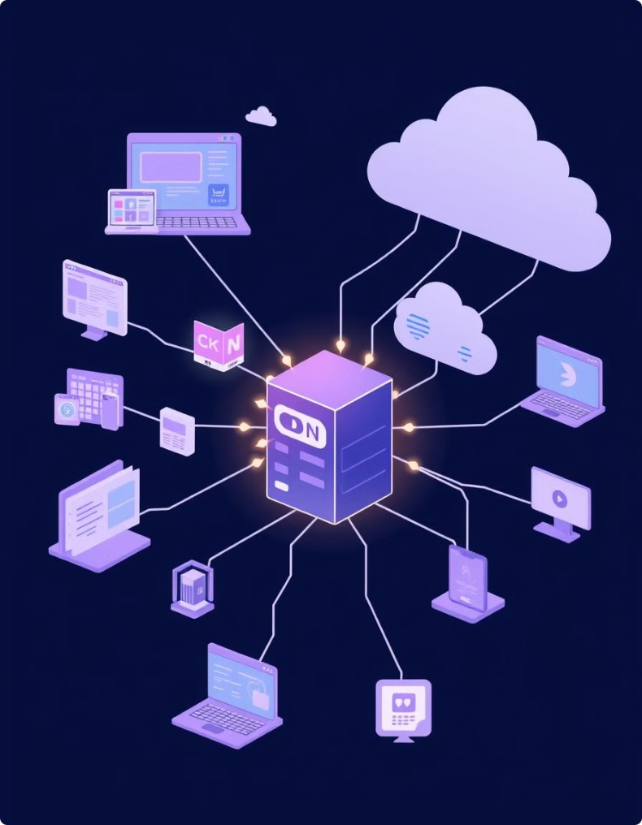




Casos de Uso de un CDN
Sitios Web
Aceleración de la carga de páginas web con contenido estático y dinámico.
Aplicaciones Móviles
Entrega rápida de recursos multimedia y archivos descargables para mejorar la experiencia del usuario.
Plataformas de Streaming
Distribución eficiente de videos, música y otros contenidos multimedia a gran escala.
Comercio Electrónico
Aceleración de la carga de imágenes, catálogos y otros recursos para optimizar la conversión de ventas.

